Slide 1
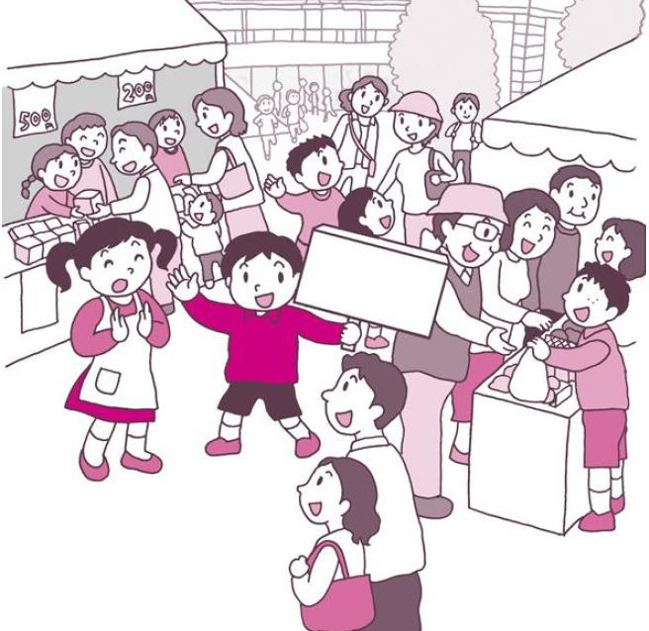

小学生起業家体験講座
ちびっ子商店街
ちびっ子商店街
ちびっ子商店街
今日は一日僕らが経営者！夢は日本一の大社長！
テキスト
名前
公益社団法人 日野法人会 青年部会

Slide 2
もくじ
 | 学習の流れ | １
※ | はじめに | ２
Ａ | 会社を作ろう | ４
Ｂ | 必要なものをそろえよう | ６
Ｃ | 商品を作ろう | １２
Ｄ | 商品を売ろう | １３
Ｅ | 利益を計算しよう | １６
Ｆ | 税金教室 | １７
※ | まとめ | １８

Slide 3
学習の流れ
区分 | 時間 | 内容 | 場所
第1部 | 9：50-10:00 | 集合・入店
 | 10:10 | はじまりのあいさつ
 | 10：15-10:40 | プログラムの説明
 | 10:40-11:00 | 会社を作る
 | 11:00-11:40 | 材料の下見に行く
 | 11:40-12:10 | 販売計画書を作る
 | 12:10-13:00 | お昼ご飯
 | 13:00-13:20 | 銀行に融資を受ける
 | 13:20-14:20 | 商品の材料を仕入れに行く
 | 14:20-16:30 | 商品を作る
 | 16:30-17:00 | 翌日の準備
第2部 | 09:50-10:00 | 集合・入店
 | 10:10-12:00 | 商品を作る・看板を作る
 | 12:00-13:00 | お昼ご飯
 | 13:00-13:30 | 商品のチェック、開店の準備
 | 13:30 ～ 14:30 | 開店
 |  | 販売
 |  | 販売終了
 | 14:30-15:00 | お店のかたずけ
 | 15:00-16:00 | 決算書の作成
 | 16:00-16:30 | 借入金の返済及び社員へ利益の配分
 | 16:30-17:00 | 学習のまとめ
 | 17：00 | 解散
-1-

Slide 4

はじめに
会社って何だろう？
お父さんやお母さんが働いている「会社」の仕組みを勉強しよう
（かっこ）の中に入る言葉を下の枠の中から選んでみよう
① 会社を作るために必要なお金のことを（ア. ）といいます。
② 会社はお客さんに商品を売ってお金をもらいます。
このお金のことを（イ. ）といいます。
③ 会社は商品を作るために（ア）のお金の中から材料を買います。
作る道具も（ア）のお金の中から買います。
ここでかかるお金をまとめて（ウ. ）といいます。
④ 商品の材料買うことを（エ. ）といいます。
⑤ 商品を売ったお金からかかったお金を引くと（オ. ）がわかります。
（イ）－（ウ）＝（オ）
利益 売上金 経費 仕入れ 事業資金
ヒントだよ！
・利益･･････もうけ、とく
・売上金････品物を売ったお金
・経費･･････あることするのに必要なお金
・仕入れ････売るための品物を作るための原材料を買い入れること
・事業資金･･お金をもうけるためにする仕事をするときに、もとになるお金
（小学生国語辞典より）
-2-

Slide 5
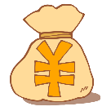




会社の中身をのぞいてみよう
事業資金
(\1,000)
材 料
(\700)
材料の他に必要なお金(お釣り銭など)
(\300)
加工
製作
縫いぐるみ
(\1,500)
布(\400)
綿(\200)
道具(\100)
材料
商品
作ることで、それぞれの
材料を組み合わせて
「価値のある」ものにする
販売
売上
(\1,500)
売上
(\1,500)
経費
(\300+\700)
利益
(\500)
-3-

Slide 6
Ａ 会社を作ろう
① 役割分担を決めましょう（例）
役 割 | 名 前
社 長 | 日野 大郎
経理部長 | 豊田 一郎
社 員 | 仲田 次郎
社 員 | 高幡 三郎
社 員 | 平山 史郎
社 員 | 万願寺 五郎
② 会社の名前(お店の名前)を考えよう
みんなで相談して決めましょう（例）
会 社 名 | 日野商会
-4-

Slide 7

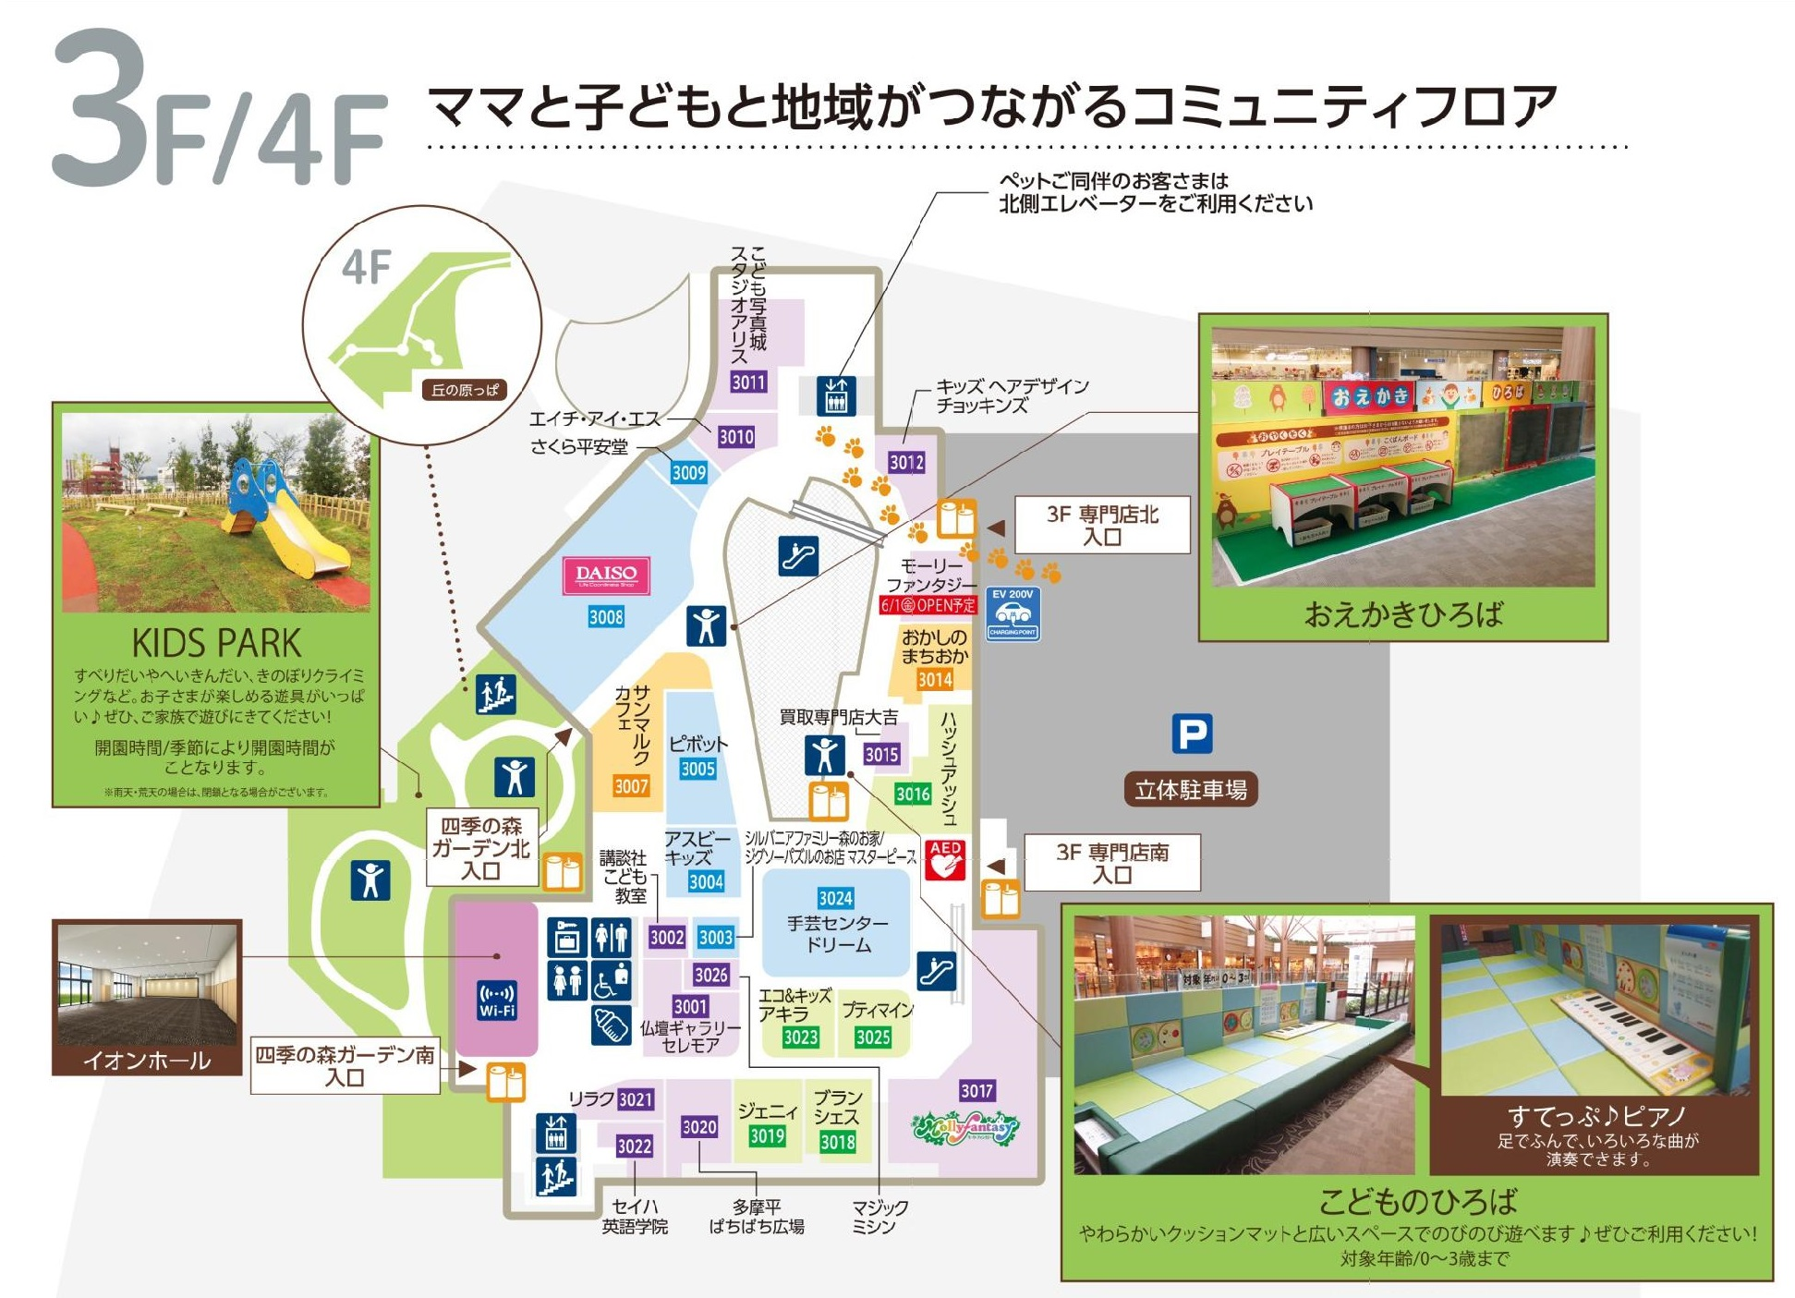
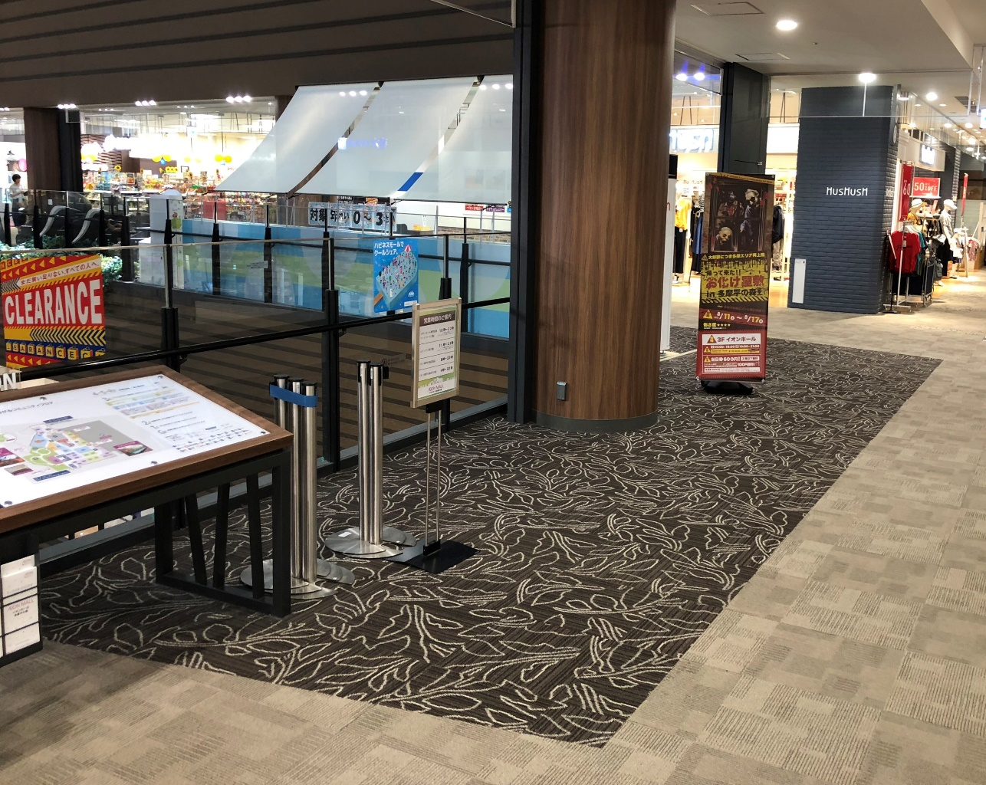
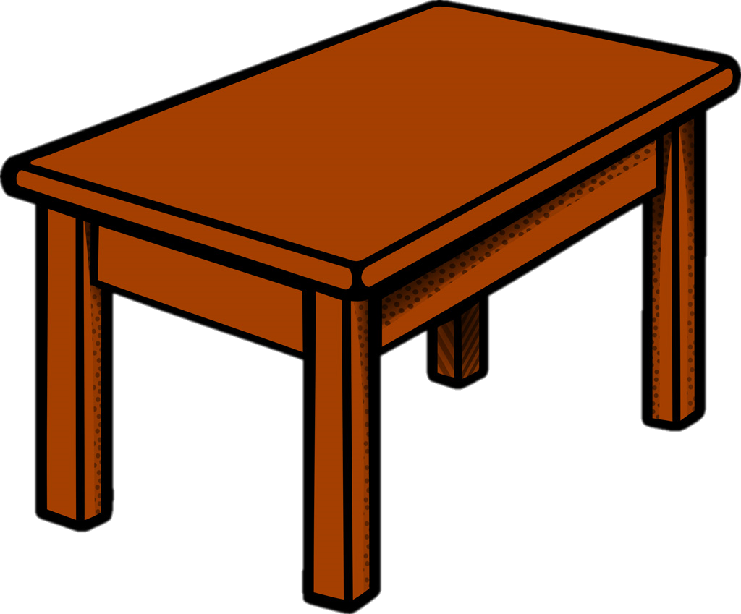
③ お店の場所取り
どこにお店を出そうかな？みんなで考えよう
1
2
※この中から選んでね
-5-

Slide 8
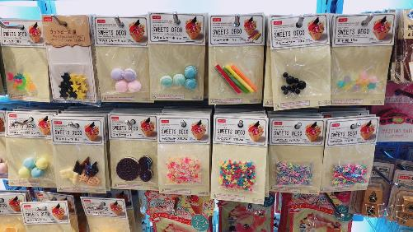
Ｂ 必要なものをそろえよう
① 材料の下見をしよう
市場(材料を売っているところには何があるかな？
そして、その材料でどんなものが作れるかな？
作りたい商品をイメージしながら下見に行こう
【メモ】どんな材料があったか忘れないように書いておこう
注意：材料の中にはたくさん入っているものもあるので
「○○（△△個入り）」と中に入っている数もチェック！
例えば、ビーズの指輪を作りたいなぁ
材料はどんなものがあるかな？
品名 | いくつ入ってる | 値段は
ビーズ | 10個入り | 100円
ワイヤー（テグス） | 3ｍ入り | 100円
-6-

Slide 9
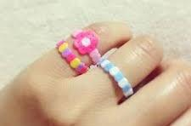
② 商品を考えよう
・この商品はみんなに買ってもらえるかな？
・自分が欲しいと思うものかな？
・自分が「こういうのがあったらいいな」と思うものをそのままイメージしてみよう！
どんな商品を作ろうか？
【商品の完成予想図】 こんなのが作れたらなぁ！！
 | 材料(道具)名 | 数量
① この商品を1つ作るのにどのくらいの材料が必要かな？
② 商品を作るのに必要な道具は何かな？
みんなで考えよう！！
※市場でチェックした時のメモをよく見て、材料をうまく組み合わせよう
-7-

Slide 10
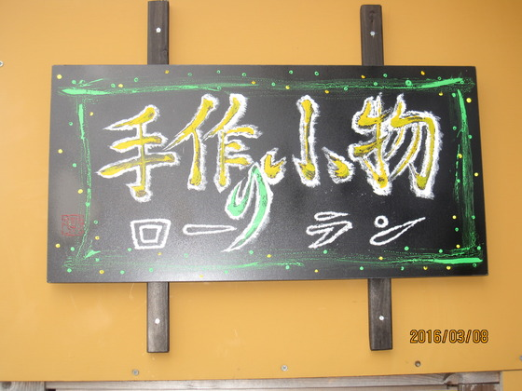
③ 宣伝のために看板も作ろう
・お客様を集めるために「看板」は重要
・お店の名前、商品は必ず書きましょう
【看板の完成予想図】 こんなイメージ？
 | 材料名 | 数量
必要な材料は 何かな？
 | 例）リボン、シール等
買うものは5個までとします
-8-

Slide 11
④ 販売計画書を作ろう
販売計画書（例）
会社名 |  | 日野商会
販売商品 |  | 商品名 |  |  | 個 数
 |  | ビーズの指輪（花） |  |  | 10個
 |  | ビーズの指輪（星） |  |  | 10個
 |  | 材料名 | 数 量 |  | 単価(税込) |  | 合 計
経 費 | 材料費 | ビーズ | 20個 |  | 110円 |  | 2,200円
 |  | ワイヤー | 5個 |  | 110円 |  | 550円
 |  | 材料費の合計 |  |  |  |  | 2,750円
 | その他の経費 | 画用紙 | 1個 |  | 110円 |  | 110円
 |  | リボン | 3個 |  | 110円 |  | 330円
 |  | その他の経費の合計 |  |  |  |  | 440円
 | 小 計（材料費）+（その他の経費） |  |  |  |  |  | 3,190円
 | 社員のお給料 |  | 5人 |  | 500円 |  | 2,500円
 | 合 計（材料費+その他の経費+社員のお給料） |  |  |  |  |  | 5,690円
売上予測 |  | 商品名 | 単 価 |  | 販売予想数 |  | 予測売上高
 |  | ビーズの指輪（花） | 400円 |  | 10個 |  | 4,000円
 |  | ビーズの指輪（星） | 300円 |  | 10個 |  | 3,000円
 |  | 予測売上高の合計 |  |  |  |  | 7,000円
利益予測 |  | 予測売上高の合計 |  | 経費の合計 |  |  | 利益予測
 |  | 7,000円 |  | 5,690円 |  |  | 1,310円
販売戦略 |  | 女の人が好きな商品なので、女の人を中心に呼び込みをする
銀行融資 計画 |  | 経費の合計 | お釣り | お釣り |  |  | 合 計
 |  | 5,690円 | 3,000円 |  |  |  | 8,690円
 |  | 銀行からは多めに借りておこう(￥10,000以内) |  |  |  |  | 10,000円
商品をいくつ作りますか？
材料は全部でどのくらい必要ですか？
看板などを作るのに必要なお金は？
社員のお給料(人件費)は？？
商品の値段はいくらにする？
たくさん売るにはどうすればいいかな？
大きいお金で買い物をするお客さんがいるかも、ちゃんとお釣りを用意しよう！
-9-

Slide 12
⑤ お金を借りよう
・みんなで考えた「販売計画書」をもってお金を貸してもらおう。
・銀行はちゃんと売れるかどうか判断します。
・もう一度「販売計画書」を見直しましょう。
融資申込書(例)
会社名 | 日野商会
融資希望額 | 「販売計画書」のとおり、商品の販売を計画します。 事業資金（ 10,000 ） 円を貸してください。 いっしょうけんめい販売して、必ずお金を返します。
（ ）様 あなたの会社の「販売計画書」はちゃんと計画できたと思います。 事業資金（ ）円を貸します。 法人銀行 法人大郎
返済証明書 （ ）様 たしかに事業資金（ ）円を返してもらいました。 法人銀行 法人大郎
印
切り取り線
印
-10-

Slide 13
⑥ 必要なものを買いに行こう
・「販売計画書」に基づいて、必要なものを買いましょう。
・買い物をするときには、経理部長がきちんと例にならって「買い物管理表」に記入して、お金を管理しましょう。
買い物管理表（例）
項目 | 材料名 | 数量 | 単価(税込) | 金額 | 買い物 出来たら 「〇」
商品を作るのに必要な材料 | ビーズ | 20個 | 110円 | 2,200円 | ○
 | ワイヤー | 5個 | 110円 | 550円 | ○
 | ビーズ | 2個 | 110円 | 220円 | 〇
 | 材料費の合計 |  |  | 2,970円
その他に 必要なもの | 材料名 | 数量 | 単価(税込) | 金額
 | 画用紙 | 1個 | 110円 | 110円 | ○
 | リボン | 3個 | 110円 | 330円 | ○
 | その他に必要なものの合計 |  |  | 440円
合計（材料費+その他必要なもの） |  |  |  | 3,410円
・商品を作るのに必要な材料がきちんとそろったかな？ ・必要な道具はそろったかな？
・あれぇ、ビーズが足りない!!
・買わなくっちゃ!!!
-11-

Slide 14
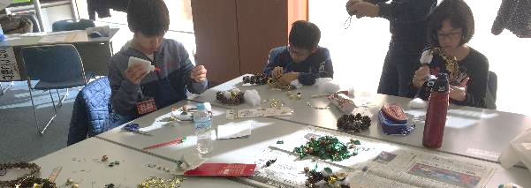
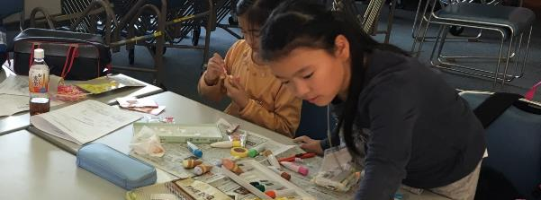
Ｃ 商品を作ろう
① 商品を作る
・計画の基づいて、商品を作りましょう。
・買ってくれる人のことを考えながら、ていねいに作りましょう。
② お店の看板を作る
・次にお店の看板を作りましょう。
・お客さんにわかりやすく作ろうね。
・お店の名前や、「なに」を売っているのか、ちゃんと書こう！
-12-

Slide 15
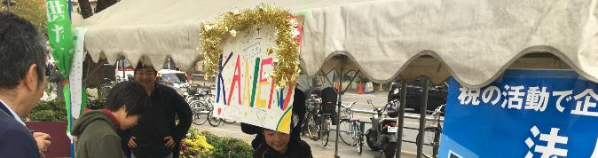
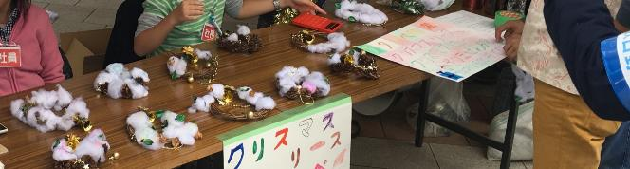
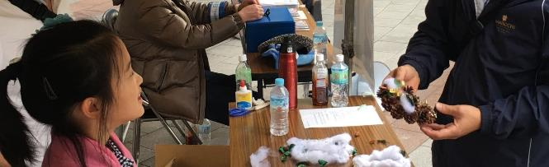
Ｄ 商品を売ろう
① お店に看板をつけよう
② お店に商品を並べよう
・お客さんが「買いたいなぁ」と思うように並べよう。
③ 商品を売ろう
・たくさん売るためにはどうしたらいいかな？
・次のページでコツを教えちゃうよ！
-13-

Slide 16
上手にお客様へ商品を売るために
その1
お客様を大切にしよう
お客様が商品を買ってくれるからこそ、商売ができます。
きちんとお客様の目を見て、笑顔で話しましょう。
どんな仕事でも、お役様を大事にできなければいけません。
その2
あいさつを大切にしよう
「いらっしゃいませ」「ありがとうございます」は大きな声で。
頑張っている気持ちを思いきり伝えましょう。
その3
元気を大切にしよう
明るく、元気に！そして何より楽しんで！
商売をすることは、ワクワクやドキドキがたくさん
そんなあふれる思いをからだ全部で出しましょう。
-14-

Slide 17
④ どれくらい売れたのか、確認しながら売りましょう
・経理部長は商品が売れたら、売り上げ管理表に記入しよう
売上管理表（例）
会社名 | 〇✖アンティークショップ | 日野商会
商品名 |  |  | 販売予定数 | 販売予定数
ビーズの指輪（花） |  |  | 7個 | 10個
ビーズの指輪（星） |  |  | 7個 | 10個
商品の数の合計 |  |  | 14個 | 20個
【注 意】 ・販売中は実際にそれぞれいくらで売れたかを記録してください。 ・商品の価格が変わったら、新しい欄に記入します。 （例：タイムサービスで半額に！？）
商品名 価格を変えたら同じものでも名前を書こう | 販売単価(円) |  | 販売数(個) 正を書いていく |  | 商品別売上高(円) 最後に計算
ビーズの指輪（花） | 400 |  | 正 正 8 |  | 3,200
ビーズの指輪（星） | 300 |  | 正 5 |  | 1,500
ビーズの指輪（花） | 300 |  | 正 1 |  | 300
ビーズの指輪（星） | 200 |  | 正 5 |  | 1,000
売れ残った商品 |  |  | 1
合 計 |  |  | 20 |  | 6,000
日野商会の売り上げは |  |  |  |  | 6,000円
100円値引きしました
-15-

Slide 18
Ｅ 利益を計算しよう
決算書の作成
・「販売計画書」を作るときに予想した売上と比べてどうだったかな？
・みんなでまとめて話し合ってみましょう。
決算書 (例)
会社名 | 日野商会
私たちの会社の利益を計算しよう
会社の売上 |  |  | 経費の合計(材料費等+お給料） |  |  |  | 会社の利益
6,000円 |  |  | 3,410円+2,500円＝5,910円 |  |  |  | 90円
表にまとめてみよう
 |  | 予想したもの |  | 実際の結果 |  | 実際の結果
売 上 |  | 7,000円 |  | 6,000円 |  | 2,750円
経 費 |  | 5,690円 |  | 5,910円 |  | 1,948円
利 益 |  | 1,310円 |  | 90円 |  | 802円
【予想と違いが出たら理由を考えてみよう】 ・ 材料が足りなくなって買い足したから(ビーズが不足した) ・ 売れなくて値下げをしたから ・ ・ ・
銀行から借りたお金を返しましょう |  |  |  |  |  | 10,000円
※ 返したら「返済証明書」もらって決算書に貼り付けましょう (ここに貼り付ける)
・返済証明書＝「お金をちゃんと返しましたよ」ということを紙に書いたものだよ
-16-

Slide 19

Ｆ 税金教室
① 消費税
（みんなも負担している税金）
売 上
経 費
会社の利益
決算書の利益
預り消費税
仮払消費税
納める消費税
お客さんが支払った消費税
仕入れにかかった消費税
消費税の特徴は「みんなから同じ金額を集める」というところになります。
② 法人税等
（会社の利益に対する税金）
会社の利益
会社の自由になるお金
法人税率
納める法人税
法人税の特徴は「同じ率で集める」というところになります。
③ 源泉所得税
（給料から引かれる税金）
お給料
自分の自由になるお金
厚生年金
健康保険料
雇用保険料
社会保険料
源泉所得税
個人住民税
所得税の特徴は「負担する能力に応じて集める」というところになります。
-17-

Slide 20
まとめ
メ モ
みんな、よく頑張ったね! お疲れさまでした！
この体験がずっとみんなの心に残りますように･･･
-18-

